Slide 1
Comité Ponts Alumni
26 mai 2020

Slide 2
Ordre du jour
DECISIONS
Validation du relevé de décisions de la réunion du 21 avril
Missions des membres du Comité
INFORMATIONS
Présentation des grandes lignes du sondage aux alumni
Points divers : groupe Solidarité

Slide 3
Missions du Comité

Slide 4
Participations à divers organismes (nominations)
Ecole CA
T.Déau
O.Dupont
Fondation CA
T.Déau
SAIPC CA B.Rowenczyn
Ponts Formation Conseil Conseil de Surveillance JM.Charoud
SCI Maison des Ponts (Comité Orientation) B.Rowenczyn + C.Abou-Chédid
Maison des Mines et des Ponts CA M.Astier
IESF CA D. de Robillard
ParisTech Alumni CA T.Déau (suppl. : O.Dupont)
ParisTech Alumni groupes X.Shen
Station F animation E.Fabre + O.Dupont

Slide 5
Relations avec divers organismes (représentation)
UnIPEF T.Duclaux
(S.Gourlet)
UrbaPonts P.Vidailhet
F.Awada
AIPCM A.Bego Ghina
Sciences ParisTech au Féminin G. Camos Daurella
V. Marsot-Seignol
N. Ricard ?
Grandes Ecoles du Féminin (GEF) V. Marsot-Seignol ?
Business Angels des Grandes Ecoles LM.Pons
H.Jannet

Slide 6
Tâches associatives prioritaires
Groupes géo « International » E.Fabre
Service Carrières O. Bret
V. Desvignes N. Ricard X. Shen P. Vidailhet
C. Persoz
Groupes géo « France » Eric Fabre
Marianne Gardel-Paccard (Rhone-Alpes)
Philippe Yvon (Rh- Alpes)?
Groupes professionnels E. Fabre
E. Coursin (XMP Consult)
C. Mini (Transition Energétique) ?
M. Astier (Transition Energétique) ?
R. Damour (XPP Immobilier) ?
Parrainage international P. Michaux C. Dodé A. Vigouroux
C. Cabrera P. Vidailhet?
Relations élèves Eric Fabre Groupe Carrières
Comité de rédaction PAM B.Rowenczyn
H.Metzger ?
Club des Ponts O.Dupont
Réseaux sociaux G.Ferré ?
Cotisations

Slide 7
INFORMATIONS
Sondage aux alumni (E.Coursin)
Solidarité (P.Vidailhet)

Slide 8
Sondage aux alumni
Objectif recherché :
Identifier le périmètre d’action légitime et les axes de progrès
Faire travailler le séminaire de septembre sur des actions concrètes pour chaque population pour augmenter le nombre de cotisants
Elaborer des supports de communication pour utilisation rapide et concrète
Réalisation de 3 questionnaires pour 3 populations :
Elèves : Identifier les futurs cotisants, les messages attendus par cette population
Cotisants, ancien cotisant (dans les derniers 10 ans), participants à des manifestations et non cotisants : Identifier les attentes, ce qui ferait revenir les anciens ou adhérer
Anciens n’ayant jamais cotisé : Identifier les attentes, ce qui les ferait venir
Un débranchement pour le service carrière :
Impacts de la crise Covid, nouveaux besoins

Slide 9
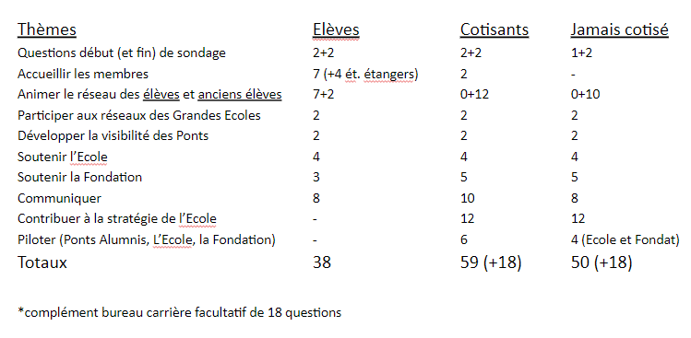
Les questions

Slide 10
Groupe Solidarité Programme d’accueil Elèves Réfugiés

Slide 11
Agenda gouvernance 2020
26 mai : Comité
9 juin : Bureau
7 juillet : Comité (*Station F…)
18 septembre : Séminaire du Comité
21 octobre : Bureau
26 novembre : Bureau
16 décembre : Comité et dîner de fin d’année
Connexion à distance : https://ponts-alumni.vidyocloud.com/join/RM2bauX9Jf

